Slide 1
HTTP代理服务器的设计与实现 班级：物联1603 姓名：李钦源 指导老师：詹曦
中期答辩

Slide 2
已完成的工作
1.系统基本框架搭建
2.HTTP代理基本功能
3.IP和域名过滤功能
4.连接上游代理服务器功能

Slide 3
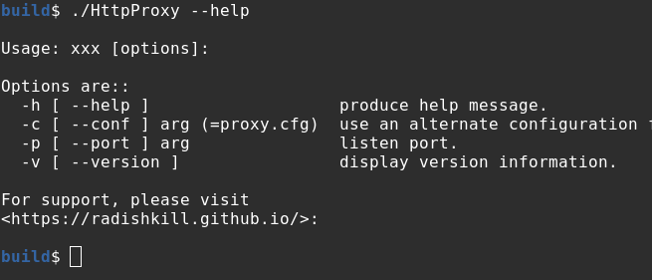
效果展示

Slide 4
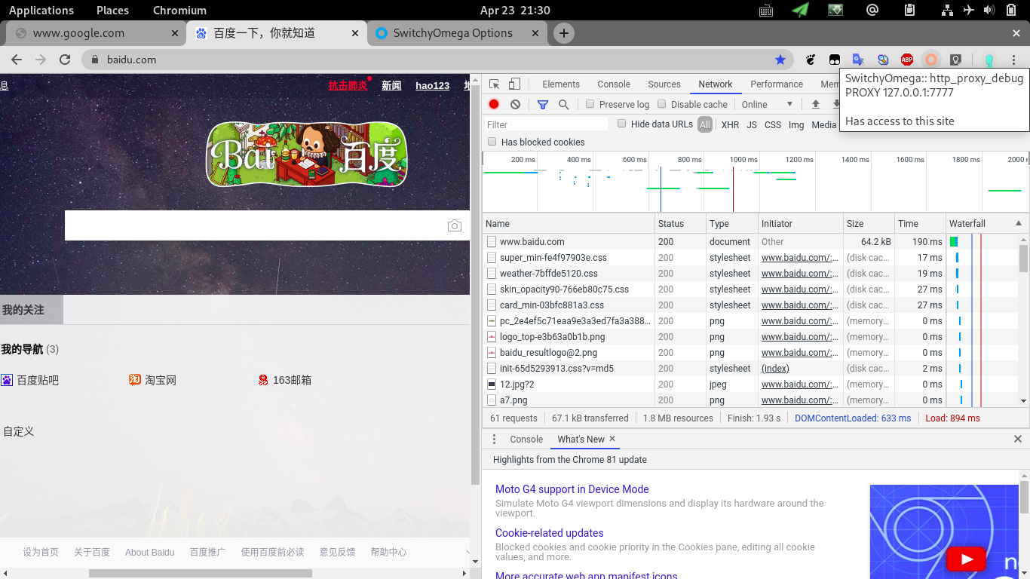
效果展示

Slide 5
THANKS
谢谢

